Slide 1

#СТОПСНІД

Slide 2
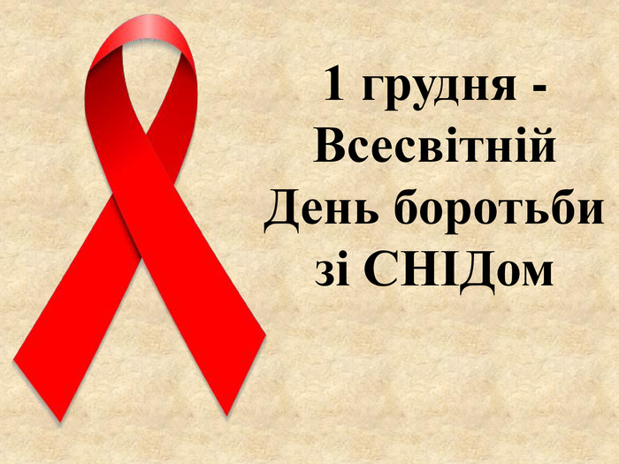

Slide 3
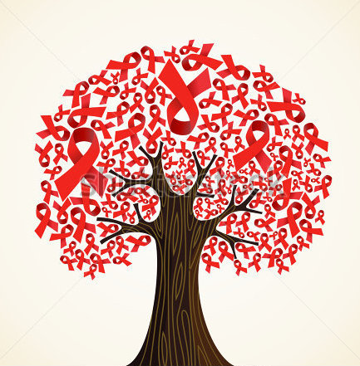
Щороку 1 грудня відзначається Всесвітній день боротьби зі СНІДом, який було започатковано з 1988року.
Його мета – привернути увагу громадськості і нагадати суспільству, що ВІЛ/СНІД й на сьогодні є однією з самих глобальних проблем людства.

Slide 4
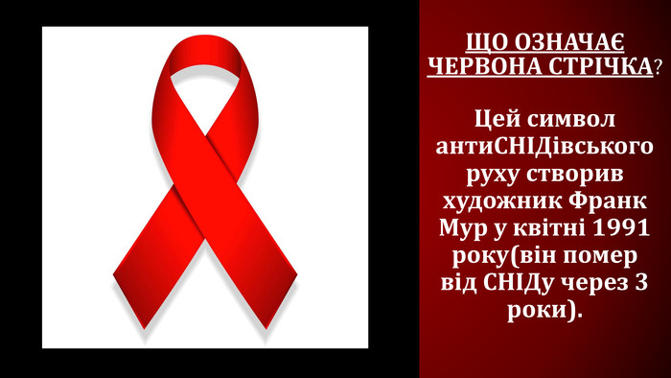

Slide 5
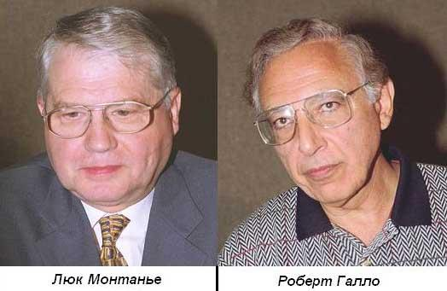
Перше повідомлення про ВІЛ з'явилося у 1981році.
1982році одночасно двома групами вчених – у Національному інституті раку в США під керівництвом Роберта Галло ( вчений з області інфекційних захворювань та вірусології) і в інституті Пастера в Парижі під керівництвом Люка Монтанье був відкритий збудник відомий як ВІЛ і СНІД

Slide 6
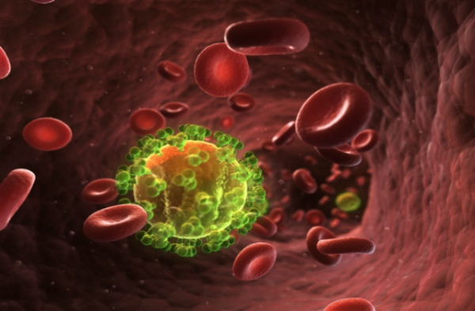
ВІЛ
Вірус – мікроорганізм, мікроскопічний збудник інфекційних хвороб, який можна побачити тільки під мікроскопом.
Імунодефіциту - неспроможність імунної системи захистити організм від інфекції і злоякісних пухлин.
Людини – організм, в якому розмножується вірус.

Slide 7
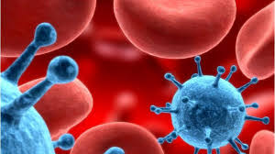
ВІЛ-інфекція – це довготривале інфекційне захворювання, яке розвивається в результаті інфікування вірусом імунодефіциту людини і характеризується прогресуючим ураженням імунної системи людини.

Slide 8
СНІД
Синдром – тому, що у хворого виникає багато різних симптомів (ознак) захворювань, які розвиваються через ураження захисної системи організму.
Набутий – тому, що цей стан виникає в наслідок зараження ВІЛ – інфекцією, але не є спадковим.
Імунний - тому, що ВІЛ вражає імунну (захисну) систему організму, яка забезпечує захист від інфекцій і запобігають виникненню пухлин.
Дефіцит – тому, що імунна система не виконує відповідних захисних функцій, через що підвищується схильність до виникнення злоякісних пухлин, збільшується вразливість організму до інших бактеріальних і вірусних інфекцій, які у звичайних умовах є безпечними для людей.

Slide 9
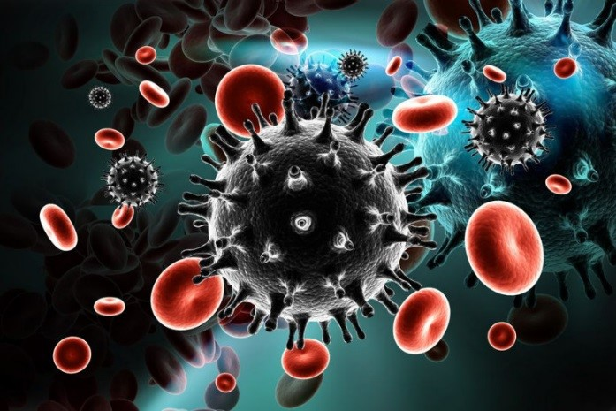
СНІД – це остання стадія ВІЛ – інфекції, яка виявляється різними важкими захворюваннями, опортуністичними інфекціями (інфекції якими не хворіють люди зі здоровою імунною системою – це бактеріальні, грибкові, вірусні, паразитарні) пухлини які розвиваються на фоні порушень імунної системи.

Slide 10
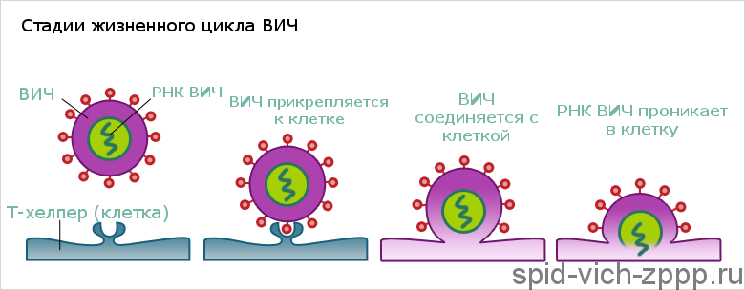
Клітина вірусу «вбудовується» в генетичний матеріал (ДНК) клітини-господаря. Після цього клітина-господар сприймає ДНК вірусу «як рідну». Вірус стає частиною клітини і залишається нею аж до загибелі клітини. Заражена ВІЛ клітина в процесі життя продукує нові копії вірусу, виділяє їх в плазму, інші біологічні рідини і секрети, такий процес розмноження називається реплікацією вірусу.

Slide 11
Стійкість вірусу в навколишньому середовищі
У висушеному стані активність протягом кількох годин.
У рідинах, що містять велику кількість вірусних часточок (кров, еякулят (сперма)) протягом декількох діб.
У замороженій сироватці крові активність вірусу визначають протягом кількох років.
При кип'ятінні вірус гине через 1хв.
При підігріванні до 56* протягом 30хв призводить до зниження інфекційного титру вірусу в 100разів та поступовій загибелі.

Slide 12
ВІЛ-інфекція не передається побутовим шляхом
Через поцілунки та рукостискання.
При дотиках та обіймах.
При спільному проживанні в одній квартирі.
Через їжу.
Через столові прибори та посуд.
Через постільну білизну, предмети побуту, іграшки.
Повітряно-крапельним шляхом(у тому числі при чханні і кашлі).
При купанні у воді.
При укусах комах та тварин.
Через спортивні снаряди.
Через гроші.
Через ручки дверей і кранів, унітазів.

Slide 13
Що необхідно знати про ВІЛ та СНІД
Джерелом ВІЛ – інфекції є інфікована людина як з клінічними проявами, так і без клінічних ознак інфекції.
В організмі такої людини вірус знаходиться в усіх без винятку біологічних рідинах (кров, сеча,піт, сім’я, слиз, слина,слізна рідина, грудне молоко).

Slide 14
Найбільші концентрації вірусу визначаються у
крові
сімені
виділеннях піхви
грудному молоці
В інших біологічних рідинах концентрація вірусу незначна, за умови дотримання санітарно – гігієнічних вимог під час побутового спілкування вдома, університеті та інших закладах інфікування людей не відбувається.

Slide 15
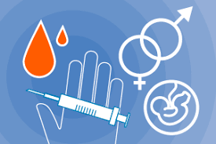
шляхи інфікування ВІЛ
Статевим
Парентерально ( інєкційний спосіб введення ліків).
Через спільне використання одноразового шприца.
Через кров, піт, сльози та інші біологічні рідини.
Перинатальним шляхом діти народжені ВІЛ – інфікованими матерями (під час вагітності, з материнським молоком).
При створенні татуювань та пірсингу.
Реципієнти (пацієнт якому виконують переливання крові або продуктів крові або пересадку органів).

Slide 16
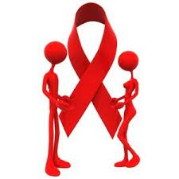
У всьому світі домінує статевий або сексуальний шлях передачі ВІЛ-інфекції 66% заражень.
Уразливі до ВІЛ – інфікування контингенти населення, в залежності від їх поведінки
Люди які вживають ін'єкційні наркотики (20% заражень).
Працівники комерційного сексу.
Чоловіки/жінки з низькою соціальною відповідальністю що легко йдуть на сексуальні контакти з незнайомими людьми.

Slide 17
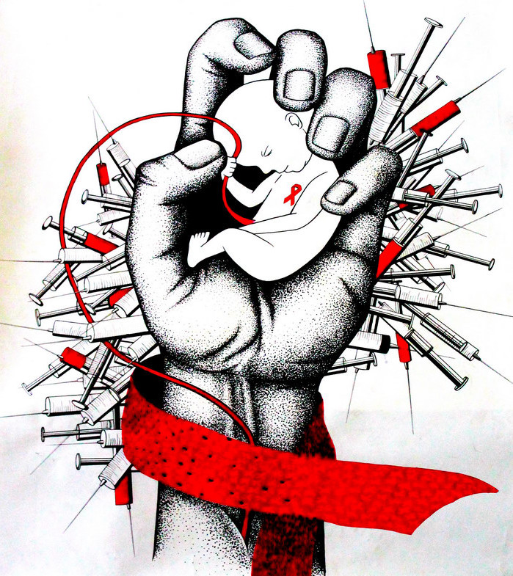
МАТИ І дитина
За даними ВООЗ ризик передачі ВІЛ-інфекції від матері до дитини становить 45%.
При відповідному лікуванні цей ризик значно знижується.

Slide 18
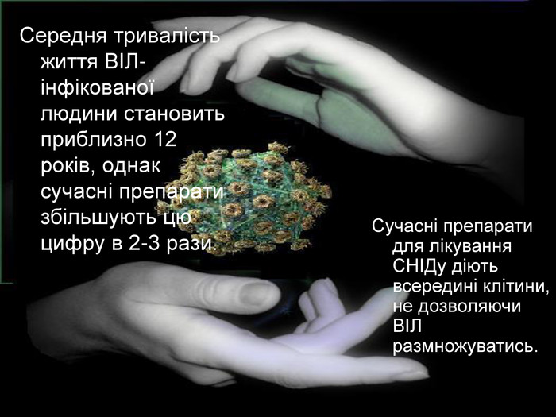

Slide 19
Як вберегтися від зараження
Зберігай вірність партнеру, не допускай випадкових статевих зв'язків.
Завжди використовуй презерватив якщо не знаєш ВІЛ-статус свого партнера.
Використовуй лише індивідуальні предмети особистої гігієни.
Пам'ятай про ризик передачі ВІЛ інфекції при вживанні наркотиків.
Не наносьте татуювання, пірсинг не в спеціалізованих ліцензійних закладах.
Регулярно здавай тест на ВІЛ-інфекцію.

Slide 20
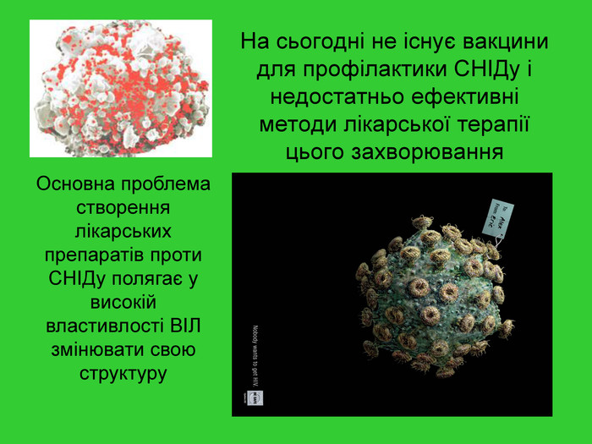

Slide 21
Тестування на ВІЛ залишається єдиним способом дізнатися свій статус і вчасно розпочати лікування.
Достатньо ввести місто і ви отримуєте перелік пунктів тестування і кабінетів довіри по Херсону та області 60 пунктів.

Slide 22
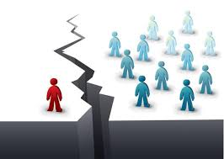
Причини дискримінації Віл позитивних людей
Недостатня обізнаність.
Міфи про шляхи передачі ВІЛ.
Обмежений доступ до лікування.
Безвідповідальні повідомлення у ЗМІ.
Поширення соціальних страхів.
Наслідки дискримінації
Негативний вплив на здоров'я Віл-позитивних людей (низька самооцінка, депресія, відчай, зниження імунної системи, суїцид).
Ігнорування людиною свого реального ВІЛ-статусу).
Порушення прав і свобод людини у сфері охорони здоров'я, праці, освіти.
Послаблення зусиль, спрямованих на боротьбу з ВІЛ/СНІД.

Slide 23
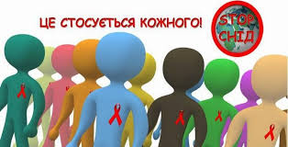
За даними Европейського центру з профілактики та контролю захворюваності Україна залишається єдиним регіоном де продовжує зростати кількість нових випадків ВІЛ-інфекції та смертності від СНІДу.
Україна займає 2місце за кількістю ВІЛ-позитивних осіб в Європейському регіоні.

Slide 24


Slide 25
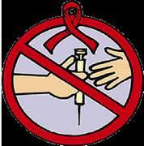
Шановні студенти!
Дотримання правил особистої гігієни та проінформованість збережуть Ваше здоров'я!

Slide 26
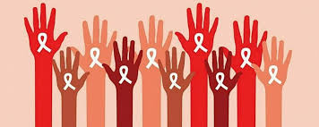
Бережіть себе, своїх близьких та будьте здорові.

